Slide 1
Social network: opportunità o rischio
Castellanza, 12 aprile 2017

Slide 2
Rischi della rete
Disinformazione e mancanza di educazione al digitale sono i grandi problemi di una società sempre più digitalizzata e ciò comporta la crescita dei rischi della rete.
Cyber Crimes
Cyber Bullying
Cyber Stalking
Deep Web
Grooming
Sexting
Pedopornography
Cyber Harassement
Digital Identity Theft
Self-Destructive Behaviour Websites

Slide 3
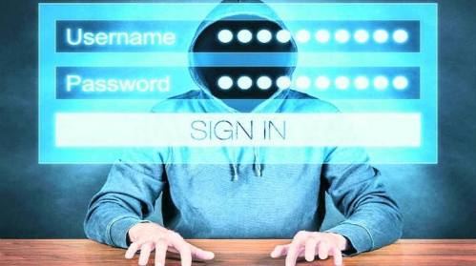
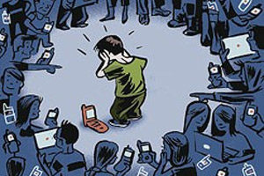
Alcuni esempi: Cyber-Bullismo
Scelta della vittima
Diffusione contenuti offensivi
Minacce o insulti
Solitamente la vittima è una persona debole o disinformata e le azioni sono ripetute nel tempo
Vengono creati, ad hoc, profili falsi per inviare messaggi contenenti minacce, insulti o video imbarazzanti.
I contenuti offensivi vengono diffusi tramite post su social network e blog o tramite email e messaggi.

Slide 4
Come difendersi
Ignorare messaggi e provocazioni
Conservare ogni prova
Casi in Italia:
In Lombardia 71mila i ragazzi di età compresa tra i 15 e i 24 anni hanno subito un’esperienza diretta
La Commissione Cultura della Regione Lombardia ha stanziato € 300mila di fondi per il 2017
Individuare l’identità del bullo e denunciarla
La vittima deve:
Avvalersi della legge «Right to be forgotten»

Slide 5
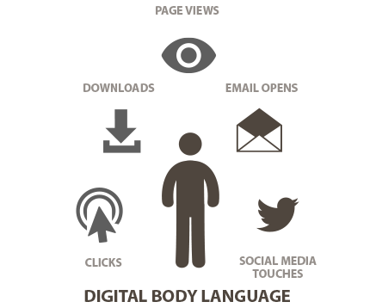
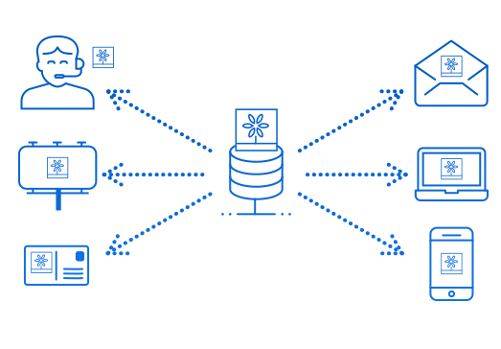
Alcuni esempi: Cyber-Harassment e Cyber Stalking
Scelta della vittima
Diffusione delle molestie
False accuse o monitoraggio
La vittima spesso è perseguitata da conoscenti sia online che nell’ambiente domestico.
La vittima subisce distruzione e manipolazioni di dati, monitoraggio ossessivo o furti d’identità.
Le molestie avvengono tramite social network, messaggi, telefonate o con persecuzione fisica.

Slide 6
Come difendersi
Aumentare i livelli di privacy;
Aggiornare password e pin senza condividerli con terzi;
Fonti utili e casi in Italia:
La vittima deve:
1522 Numero Assistenza gratuito 24h del Ministero per le Pari Opportunità;
Effettuare sempre il log out dai propri account web;
Segnalare e denunciare.
Siti web o pagine Facebook di ex vittime.
Art.612bis Codice Penale. Atti persecutori;

Slide 7
Haters e Fake News
Haters: popolo della rete che commenta in maniera compulsiva qualsiasi post o articolo, spesso in forma anonima e con un linguaggio violento.
Di estrazione socio-economica-culturale trasversale.
Fake News: esistono molti siti web che trasmettono notizie false e ingannevoli. Lo fanno perché per ogni click ottengono traffico, fanno pubblicità e dalla pubblicità ottengono ricavi.
Bufale.net e Butac sono esempi di siti contenenti una lista di siti fake.

Slide 8
Le contromisure per i rischi della rete
Educazione digitale
I ragazzi devono essere educati al rispetto per gli altri, sia coetanei che non e sia online che offline;
Offese e ingiurie non sono accettate in nessun caso in quanto feriscono anche in Rete.
Walled Garden: limitazione svolta da un vendor o da un provider per impedire operazioni rischiose;
Parental Control: attivazione di una protezione che limita i contenuti visionabili dai minori nelle ricerche sul web.
Denuncia
Report Abuse: opzione disponibile su social network e siti web volta a segnalare abusi subiti o danni a discapito di altri utenti;
Postal Police: servizio online per denunciare reati telematici.
Prevenzione
Notes:
L’ aziendale per costruire una campagna marketing adeguata nei canali social deve avere obiettivi reali.
La stessa strategia perseguita offline deve essere attuata anche sui social, deve costruire anche una mailing list.

Slide 9
Social Media
YouTube supera Facebook poiché cresce la richiesta di contenuti multimediali;
Un video live caricato su Facebook riceve visualizzazioni 10 volte maggiori di un video caricato altrove;
Twitter vive di informazioni giornalistiche ma non riesce a monetizzare;
LinkedIn è in crescita;
Pinterest è molto usato in America per fare social commerce, in Italia è poco conosciuto.
Mobile Internet Users = 85%
Mobile Social Users = 47%

Slide 10
Social Media Management: differenze
Profilo Azienda; Mission e Vision; Sito Web; Logo Azienda
Brand
Reputation
Profilo Personale; Privacy Setting; Mini Biografia; Identità Digitale
User
Piano Editoriale; Post e Multimedia; Community Care; Contest
Brand
Engagement
Status Update; Foto e Link; Condivisioni; Like e Commenti
User
Listening
Social Care; Analytics; Social Buzz; Target Audience
Brand
Newsfeed; Fan Following; Community Thread; Trending Topic
User
Notes:
Riguardo la Community Care, presente nella fase di Engagement, è necessario che le aziende gestiscano un cliente insoddisfatto.
Riguardo le Foto e i Link, sempre nella fase di Engagement, è necessario che gli utenti tengano continuamente aggiornate le proprie pagine social attraverso la condivisione di immagini, link e articoli interessanti.
Nella fase di Listening è giusto precisare che le aziende devono svolgere azioni di Social Care, ovvero di cura e ascolto del cliente, ma anche di Social Buzz, ovvero condivisione e diffusione di contenuti in ambito social.
Per il Target Audience non importa avere mille fan ma piuttosto cento soggetti realmente interessati all’acquisto.
Infine dal punto di vista dei clienti è importante postare sempre argomenti interessanti e restare sempre informati sui trend, ma anche acquisire follower.

